Slide 1

Trabzon Üniversitesi
Bağımlılıkla Mücadele Koordinatörlüğü

Slide 2
SUNUM PLANI
GİRİŞ
YÖNETİM
PERSONEL
EĞİTİM ÖĞRETİM
FİZİKSEL ALTYAPI VE TESİSLER
ARAŞTIRMA VE GELİŞTİRME
KALİTE VE AKREDİTASYON ÇALIŞMALARI
SORULAR VE ÖNERİLER
KAPANIŞ

Slide 3
YÖNETİM

Slide 4
YÖNETİM: Müdürlük / Koordinatörlük
Birim Yöneticisi | Ünvanı Adı Soyadı
Koordinatör | Dr.Öğr.Üyesi Fatma Dilek ŞEKER
Koordinatör Yardımcısı | Dr.Öğr. Üyesi Hale Nur UYANIK

Slide 5
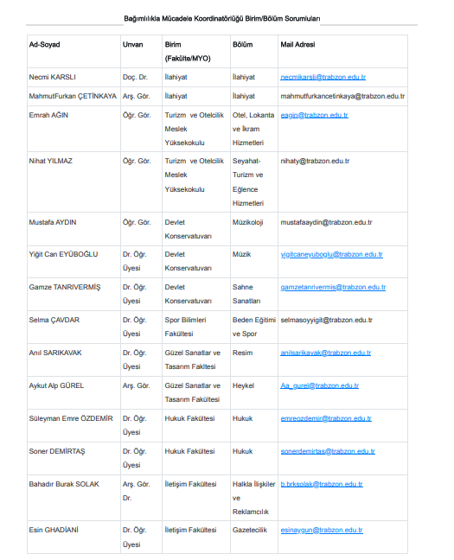
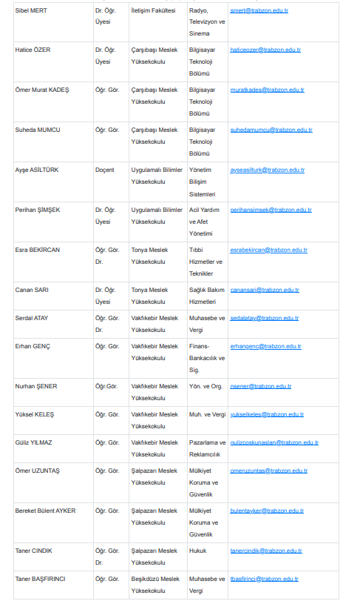
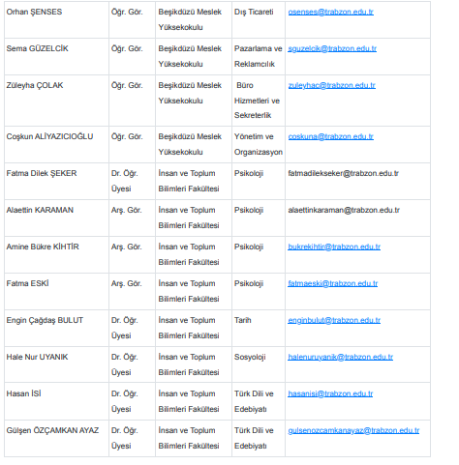

YÖNETİM: Kurullar / Komisyonlar

Slide 6
PERSONEL
AKADEMİK PERSONEL VE İDARİ PERSONEL

Slide 7
Akademik Personel Sayısı
YIL | AKADEMİK PERSONEL SAYISI |  |  |  |  |  | TOPLAM | KADRO DURUMU
 | Prof. Dr. | Doç. Dr. | Dr. Öğr. Üyesi | Arş. Gör. | Öğr. Gör. (Ders Veren) | Öğr. Gör. (Ders Vermeyen)
 |  |  |  |  |  |  |  | Kadrolu | Görevlendirme
2024 |  |  | 2 |  |  |  |  | X
2025 |  |  | 2 |  |  |  |  | X
TOPLAM |  |  | 2

Slide 8
İdari Personel Sayısı
İdari Personel Bulunmamaktadır.

Slide 9
Fiziksel Altyapı ve Tesisler

Slide 10
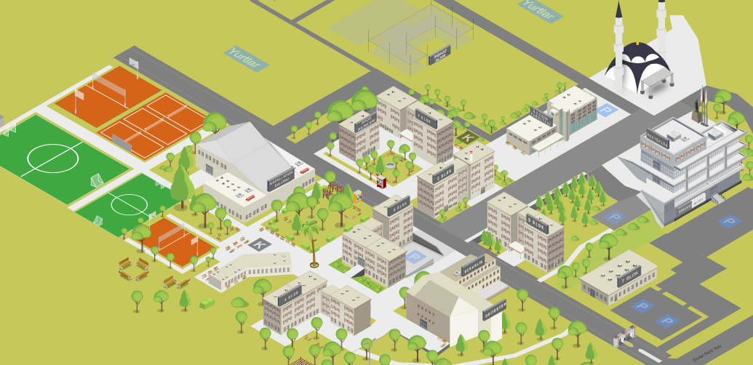
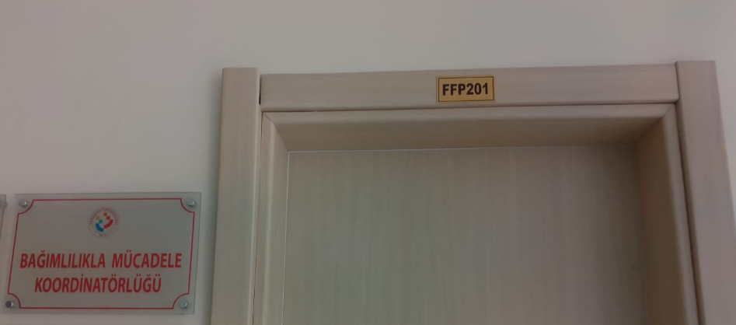
Fiziksel Yapı: Hizmet Alanları
  İnsan ve Toplum Bilimleri Fakültesi
  T Blok FTAZ23 Nolu Oda
  Bağımlılıkla Mücadele Koordinatörlüğü F Blok 2. Kat

Slide 11
Bilgi ve Teknoloji Kaynakları
Cinsi* | Sayısı (Adet) | Cinsi* | Sayısı (Adet)
Masaüstü Bilgisayar | 1 | Faks
Taşınabilir Bilgisayar |  | Telefon
Projeksiyon |  | Kamera
Akıllı Tahta |  | Televizyon
Baskı Makinesi |  | Fotoğraf Makinesi
Fotokopi Makinesi |  | Kulaklık
Yazıcı | 1 | Hoparlör
Tarayıcı |  | Mikroskop
Optik Okuyucu |  | Barkod Yazıcı
*Bu cihazların dışında varsa lütfen tabloya ekleyiniz.

Slide 12
Araştırma ve Geliştirme
Bilimsel, Sosyal, Kültürel ve Sportif Faaliyetler

Slide 13
Araştırma ve Geliştirme Faaliyetleri:
Yıllara Göre Makale Bilgileri
MAKALELER | 2024 | 2025
SCI, SCI-E, SSCI veya AHCI kapsamındaki dergilerde yayımlanmış makale (Q1 olarak taranan dergide)
SCI, SCI-E, SSCI veya AHCI kapsamındaki dergilerde yayımlanmış makale (Q2 olarak taranan dergide)
SCI, SCI-E, SSCI veya AHCI kapsamındaki dergilerde yayımlanmış makale (Q3 olarak taranan dergide) |  | 1
ESCI, SCI-E, SSCI veya AHCI kapsamındaki dergilerde yayımlanmış makale (Q4* olarak taranan dergide) | 1
ÜAK ve Trabzon Üniversitesi senatosu tarafından belirlenen uluslararası alan endekslerinde taranan dergilerde yayımlanmış makale
Diğer uluslararası hakemli dergilerde yayınlanmış araştırma makalesi
TR Dizin tarafından taranan ulusal hakemli dergilerde yayınlanmış makale |  | 3
TR Dizin tarafından taranan ulusal hakemli dergiler dışındaki ulusal hakemli dergilerde yayımlanmış makale
Diğer hakemli dergide yayımlanmış editöre mektup, araştırma notu, özet veya kitap kritiği
TOPLAM | 1 | 4

Slide 14
Araştırma ve Geliştirme Faaliyetleri: Yıllara Göre Kitap Bilgileri
KİTAPLAR | 2024 | 2025
Tanınmış uluslararası yayınevleri tarafından yayınlanmış özgün bilimsel kitap
Tanınmış uluslararası yayınevleri tarafından yayınlanmış özgün bilimsel kitap editörlüğü, bölüm yazarlığı |  | 1
Tanınmış ulusal yayınevleri tarafından yayınlanmış özgün bilimsel kitap
Tanınmış ulusal yayınevleri tarafından yayınlanmış özgün bilimsel kitap editörlüğü, bölüm yazarlığı
Alanında çeviri kitap editörlüğü, kitap bölümü çevirisi, tam kitap çevirisi (Yabancı dil alanındaki adaylar kendi dil alanlarında çeviri yaparsa, puanın yarısı)
Üniversite tarafından hakem incelemesi yaptırıldıktan sonra yayınlanan ders kitabı (Hakemsiz ders kitapları puanlandırmaya tabi tutulmaz)
Uluslararası yayınevleri tarafından yayınlanan ansiklopedilerde madde (en fazla dört madde hesaplamada dikkate alınır)
Ulusal yayınevleri tarafından yayınlanan ansiklopedilerde madde (en fazla dört madde hesaplamada dikkate alınır)
TOPLAM |  | 1

Slide 15
Araştırma ve Geliştirme Faaliyetleri :
Yıllara Göre Bilimsel Toplantı Faaliyetleri
BİLİMSEL TOPLANTI FAALİYETLERİ | 2024 | 2025
Uluslararası bilimsel toplantılarda sunulan, tam metni matbu veya elektronik olarak bildiri kitapçığında yayımlanmış çalışma sayısı |  | 1
Uluslararası bilimsel toplantılarda sunulan, özet metni matbu veya elektronik olarak bildiri kitapçığında yayımlanmış çalışma sayısı | 3
Uluslararası bilimsel toplantılarda poster olarak sunulan çalışma sayısı |  | 1
Ulusal bilimsel toplantılarda sunulan tam metni matbu veya elektronik olarak bildiri kitapçığında yayımlanmış çalışma sayısı
Ulusal bilimsel toplantılarda sunulan, özet metni matbu veya elektronik olarak bildiri kitapçığında yayımlanmış çalışma sayısı |  | 1
Ulusal bilimsel toplantılarda poster olarak sunulan çalışma sayısı
TOPLAM |  | 3

Slide 16
Araştırma ve Geliştirme Faaliyetleri:
Yıllara Göre Editörlük ve Hakemlik Faaliyetleri
EDİTÖRLÜK ve HAKEMLİK FAALİYETLERİ | 2024 | 2025
SCI, SCI-E, SSCI veya AHCI kapsamındaki dergilerde baş editörlük görevi
SCI, SCI-E, SSCI veya AHCI kapsamındaki dergilerde associate editörlük görevi
SCI, SCI-E, SSCI veya AHCI kapsamındaki dergilerde asistan editörlük görevi
SCI, SCI-E, SSCI veya AHCI kapsamındaki dergilerde yayın kurulu üyeliği
TR Dizin kapsamındaki dergilerde baş editörlük görevi
TR Dizin kapsamındaki dergilerde yayın kurulu üyeliği
SCI, SCI-E, SSCI veya AHCI kapsamındaki dergilerde hakemlik | 1 | 2
TR Dizin kapsamındaki dergilerde hakemlik | 6 | 6
TOPLAM | 7 | 8

Slide 17
Bilimsel, Sosyal, Kültürel ve Sportif Faaliyetler
Faaliyet Türü | 2024 | 2025 | Faaliyet Türü | 2024 | 2025
Sempozyum |  |  | Teknik Gezi
Kongre | 3 | 2 | Eğitim Seminerleri
Konferans | 4 | 5 | Ulusal Toplantı
Panel |  | 1 | Diğer (Açıkhava Etkinlikleri, Ziyaretler, Geziler v.b.) | 5 | 5
Seminer | 5 | 5 | Çalıştay
Açık Oturum |  |  | Film Gösterimi
Söyleşi |  |  | Bağış ve Yardım Kampanyası
Tiyatro |  |  | Bilgilendirme ve Tanıtım Toplantısı
Konser |  |  | Anma Törenleri
Sergi |  | 2 | Öğrenci Oryantasyon Semineri | 18 | 18
Spor Turnuvası |  |  | TOPLAM | 35 | 38
*Bu etkinliklerin dışında varsa lütfen tabloya ekleyiniz.

Slide 18
Bilimsel, Sosyal, Kültürel ve Sportif Faaliyetler
(Düzenlemiş olduğunuz her bir etkinliğe ilişkin bilgileri tabloya yazınız)
İş Birliği Yapılan Kurum | 2025 Yılı Etkinlik / Faaliyetler (Özet)
İl Emniyet Müdürlüğü | Üniversite öğrencilerine yönelik Bağımlılıkla Mücadelede Uyum Eğitimleri, farkındalık seminerleri, kent güvenliği ve bağımlılık temalı bilgilendirme çalışmaları
İl Jandarma Komutanlığı | Fakülte ve MYO öğrencilerine yönelik Uyum Eğitimleri, bağımlılık ve suçun önlenmesi temalı bilgilendirme faaliyetleri
İl Sağlık Müdürlüğü | Öğrencilere yönelik bağımlılık türleri, korunma ve tedavi süreçleri hakkında eğitimler; uyum ve farkındalık çalışmaları
İl Millî Eğitim Müdürlüğü | Lise öğrencilerine yönelik bağımlılıkla mücadele seminerleri, okul temelli farkındalık etkinlikleri
Gençlik ve Spor İl Müdürlüğü | UNIDES projeleri kapsamında gençlere yönelik atölye, seminer ve sosyal farkındalık etkinlikleri
YEDAM | Farkındalık etkinlikleri
Denetimli Serbestlik Müdürlüğü | Panel, seminer ve kurum ziyaretleri (bağımlılık, rehabilitasyon ve yeniden topluma kazandırma)
Üniversite İçi (Akran Eğitimi) | TOTEM Akran Eğitim Programı, öğrenci afiş ve farkındalık çalışmaları, ders içi tematik etkinlikler
Üniversite İçi (Akademik–Toplumsal) | Bağımlılık temalı ders etkinlikleri, sergi, kongre–panel katılımları, danışma kurulu toplantıları
https://bagimlilik.trabzon.edu.tr/

Slide 19


Bilimsel, Sosyal, Kültürel ve Sportif Ödüller ile Başarılar
Bilimsel, Sosyal, Kültürel ve Sportif Ödül ve/veya Başarı (Ödülün Adı ve Derecesi) * | 2024 | 2025
14. Ulusal Alkol Madde Bağımlılığı Kongresi/En İyi Sözlü Bildiri 2.lik ödülü |  | 1
TOPLAM |  | 1

Slide 20
KALİTE VE AKREDİTASYON ÇALIŞMALARI
YÖKAK BİRİM İÇ DEĞERLENDİRME RAPORU (BİDR)
PROGRAM AKREDİTASYONU
ÖZ DEĞERLENDİRME
2026 YILI İYİLEŞTİRME PLANI
2024 Birim İç Değerlendirme Raporu (BİDR) Kalite Güvence Sistem Ölçütleri Olgunluk Düzeyleri:
LİDERLİK, YÖNETİŞİM, KALİTE, EĞİTİM, ÖĞRETİM, ARAŞTIRMA, GELİŞTİRME

Slide 21
Birim İç Değerlendirme Raporu (BİDR) Kalite Güvence Sistem Ölçütleri Olgunluk Düzeyleri: TOPLUMSAL KATKI
ANA ÖLÇÜT | ALT ÖLÇÜT | OLGUNLUK DÜZEYİ
 |  | 2024 | 2025
D.1. Toplumsal Katkı Süreçlerinin Yönetimi ve Toplumsal Katkı Kaynakları | D.1.1. Toplumsal katkı süreçlerinin yönetimi | 3 | 3
 | D.1.2. Kaynaklar | 1 | 1
D.2. Toplumsal Katkı Performansı | D.2.1.Toplumsal katkı performansının izlenmesi ve değerlendirilmesi | 1 | 1

Slide 22
Öz Değerlendirme: Birimin Güçlü Yönleri
1. Akademik uzmanlık ve bilimsel temelli yaklaşım
Birim, psikoloji ve bağımlılık alanında uzman akademik kadronun bilgi birikimi ve bilimsel yetkinliğiyle faaliyetlerini yürütmekte; tüm eğitim, seminer ve farkındalık çalışmaları güncel bilimsel literatür ve kanıta dayalı yaklaşımlar doğrultusunda planlanmaktadır.
2. Kurumsal iş birliği ve güçlü paydaş ağı
İl Sağlık Müdürlüğü, Denetimli Serbestlik Müdürlüğü, İl Emniyet Müdürlüğü, İl Jandarma Komutanlığı, Yeşilay ve YEDAM gibi kurumlarla sürdürülen aktif iş birlikleri sayesinde birim, bağımlılıkla mücadelede çok paydaşlı ve bütüncül bir model sunmaktadır.
3. Eğitim–öğretim süreçlerine etkin entegrasyon
Bağımlılıkla mücadele teması; lisans dersleri, uyum eğitimleri, ders içi seminerler ve konuk konuşmacı uygulamaları aracılığıyla doğrudan eğitim-öğretim süreçlerine entegre edilmekte, öğrencilerin teorik bilgiyi uygulamayla ilişkilendirmesi sağlanmaktadır.
4. Öğrenci katılımı ve akran temelli çalışmaların güçlülüğü
Psikoloji öğrencileri başta olmak üzere farklı fakültelerden öğrencilerin aktif katılım gösterdiği akran eğitimi, proje ve saha çalışmaları sayesinde birim, sürdürülebilir ve yaygın etkili farkındalık faaliyetleri yürütmektedir.

Slide 23
Öz Değerlendirme: Birimin Güçlü Yönleri
5. Toplumsal katkı ve saha temelli uygulama deneyimi
Birim; üniversite kampüsüyle sınırlı kalmayıp lise öğrencileri, aileler ve farklı risk gruplarına yönelik seminer, sergi ve saha etkinlikleriyle toplumsal katkı misyonunu güçlü biçimde yerine getirmektedir.
6. Proje üretme ve uygulama kapasitesi
TÜBİTAK destekli çalışmalar, UNIDES projeleri ve yerel iş birliklerine dayalı faaliyetler aracılığıyla birim, proje geliştirme ve uygulama konusunda yüksek bir kurumsal kapasiteye sahiptir.
7. Görünürlük ve kurumsal tanınırlık
Yürütülen etkinliklerin düzenli olarak kurumsal web sayfasında ve üniversite iletişim kanallarında duyurulması, birimin görünürlüğünü ve kurumsal tanınırlığını artırmakta; faaliyetlerin izlenebilirliğini ve şeffaflığını güçlendirmektedir.
8. Önleyici ve koruyucu ruh sağlığı perspektifi
Birim, yalnızca müdahaleye değil; önleme, erken farkındalık ve psikososyal güçlendirmeye odaklanan yaklaşımıyla üniversite bünyesinde stratejik bir rol üstlenmektedir.

Slide 24
Öz Değerlendirme: Birimin Geliştirmeye Açık Yönleri
1. İnsan kaynağının niceliksel olarak güçlendirilmesi
Birim faaliyetleri sınırlı sayıda akademik ve idari personel ile yürütülmektedir. Artan etkinlik çeşitliliği ve paydaş sayısı dikkate alındığında, insan kaynağının nicelik ve çeşitlilik açısından güçlendirilmesi gerekmektedir.
2. Sistematik izleme ve etki değerlendirme mekanizmalarının geliştirilmesi
Yürütülen eğitim, seminer ve farkındalık çalışmalarının kısa, orta ve uzun vadeli etkililiğini ölçmeye yönelik standartlaştırılmış izleme ve değerlendirme araçlarının geliştirilmesine ihtiyaç bulunmaktadır.
3. Dijital içerik ve çevrim içi yaygınlaştırma kapasitesi
Birim faaliyetlerinin dijital eğitim modülleri, çevrim içi seminerler ve sürdürülebilir dijital içeriklere dönüştürülmesi, erişilebilirliği ve etki alanını artırma açısından geliştirilebilir bir alan olarak değerlendirilmektedir.
4. Kurumsal veri arşivi ve dokümantasyon altyapısı
Etkinliklere ait katılımcı verileri, geri bildirimler ve çıktıların daha sistematik bir biçimde arşivlenmesi; raporlama, kanıt üretimi ve kalite süreçleri açısından geliştirilmeye açık bir alandır.

Slide 25
Öz Değerlendirme: Birimin Geliştirmeye Açık Yönleri
5. Ulusal ve uluslararası akademik iş birliklerinin artırılması
Mevcut iş birliklerine ek olarak, üniversiteler arası ve uluslararası düzeyde bağımlılıkla mücadele alanında yürütülen akademik ve uygulamalı çalışmaların artırılması, birimin bilimsel görünürlüğünü güçlendirecektir.
7. Öğrenci temelli çalışmaların kurumsallaştırılması
Akran eğitimi ve öğrenci katılımlı faaliyetlerin sürekliliğinin sağlanabilmesi için bu çalışmaların daha net bir çerçeveye oturtulması ve kurumsal hafızaya aktarılması geliştirilmeye açık bir alan olarak değerlendirilmektedir.
8. Görünürlük ve etki alanının ölçülebilirliğinin artırılması
Faaliyetlerin görünürlüğü yüksek olmakla birlikte, bu görünürlüğün nicel göstergeler (erişilen kişi sayısı, tekrar oranları, memnuniyet düzeyi vb.) ile daha sistematik biçimde raporlanması gerekmektedir.

Slide 26
Birim 2026 Yılı İyileştirme Planı
(Birimin Geliştirmeye Açık Yönlerine dayalı olarak)
Uyum Eğitimleri (Standart Program)
Akran Eğitimi ve Öğrenci Katılımı
Eğitim – Farkındalık – Atölyeler
Proje Tabanlı ve Dış Kaynaklı Çalışmalar
(TÜBİTAK, BAP, AB vb.)
Sürdürülebilir ve Kurumsal Bağımlılıkla Mücadele Modeli

Slide 27

Sorularınız ve Önerileriniz

Slide 28
Katılımınız ve katkılarınız için teşekkür ederiz.

